Slide 1
25.02.2019
Собрание выпускных групп
Добро
пожаловать !

Slide 2
СРОКИ
1)2-8.03 (ДП-301 16-22.03)-
- сессия, уход на практику
2)1-5.04
- защита 1 главы ВКР( руководителю ВКР)
3)9-15.05
- защита 2 ,остальных глав ВКР(комиссии)
4)20-22.02
- сдача документов по практике,
23-25.05
- модульные экзамены + защита практики
5)10.06 - предзащита ВКР( комиссии)+ сдача сшитых дипломных
работ
7) 15-22.06 - защита ВКР
8) 1-5.07 - вручение дипломов

Slide 3
Академические/финансовые долги
Все академические и финансовые долги должны быть ликвидированы в срок
до сессии

Slide 4
Практика
Производственная практика –
9.03(23.03)-19.04
Преддипломная практика-
20.04-17.05
(сайт, раздел студентам, практика, График учебного процесса (виды практик, сроки)
http://www.college-edu.ru/stud/practice/График%20уч.пр%20(очная%20весна%202017).pdf

Slide 5
Практика
Перечень документов для заполнения
Какой?

Slide 6
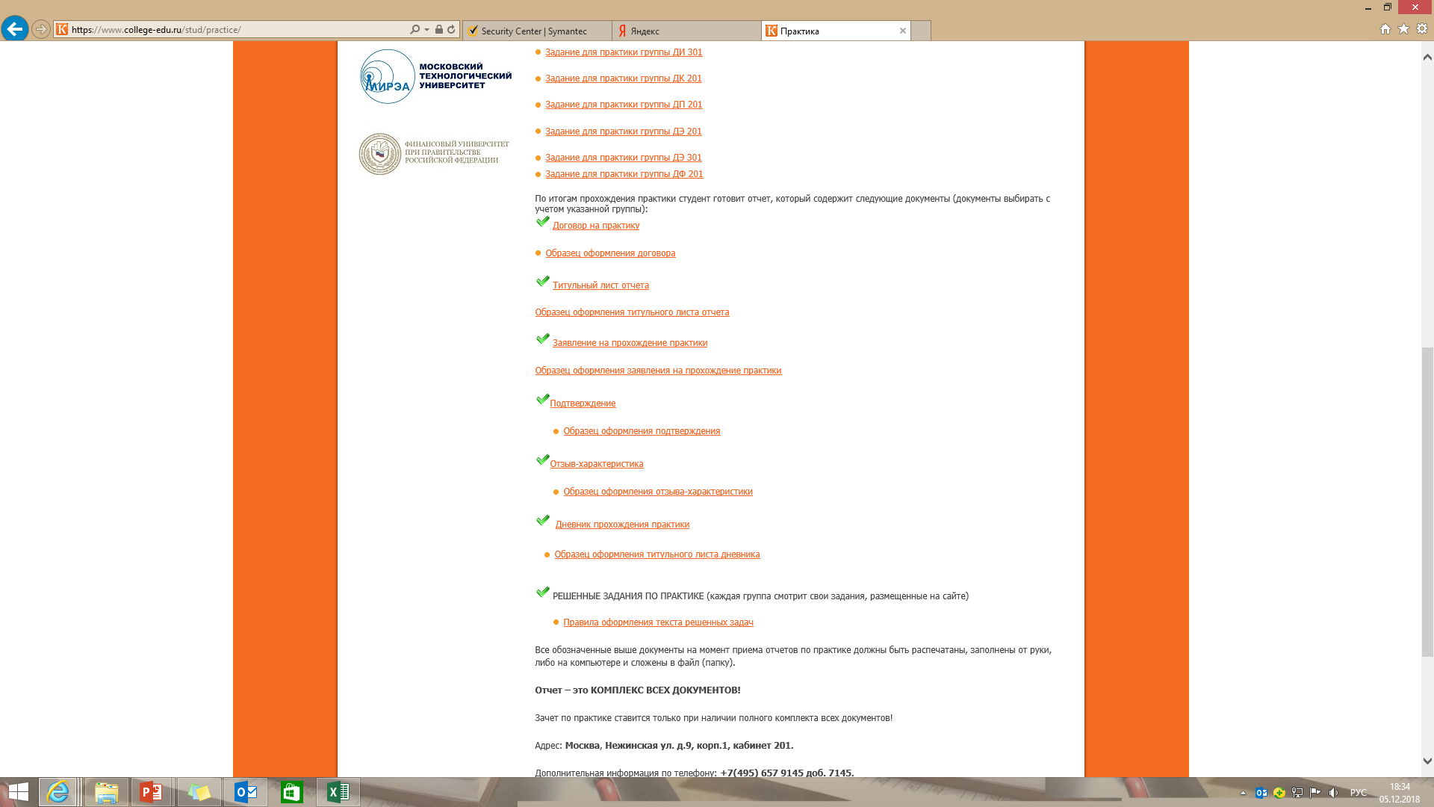
Практика Где найти
(сайт, раздел студентам, практика, График учебного процесса (виды практик, сроки)
http://www.college-edu.ru/stud/practice/График%20уч.пр%20(очная%20весна%202017).pdf

Slide 7
Практика
Заявление на прохождение практики
Договор на практику
Дневник прохождения практики
Подтверждение
Отзыв-характеристика
Отчёт + выполненное задание
http://www.college-edu.ru/stud/practice/

Slide 8
Практика
Защита практики будет проходить в 2 этапа
1 этап: Проверка пакета документов на правильность заполнения (17-19 мая)
2 этап: Защита отчётов на модульном экзамене
ответы на вопросы (работа комиссии)
График защиты практики будет размещен на сайте

Slide 9
Квалификационные экзамены (модульные)
Квалификационные экзамены будут совмещены с защитой практики
Вопросы для подготовки и график проведения экзаменов
будут размещены на сайте
не позднее чем за 2 недели до
проведения

Slide 10
Выпускная квалификационная работа (ВКР)
Элементы ВКР:
1)Титульный лист
2)Задание на ВКР
3)Содержание
4)Сама работа
5)Список использованной литературы
6)Приложения (при наличии)
7)Последний лист (с расчётами)
(Формы в положении)

Slide 11
Академические/финансовые долги
Все академические и финансовые долги должны быть ликвидированы в срок до 17.05
Студенты, имеющие задолженности будут отчислены до защиты ВКР

Slide 12
Выпускная квалификационная работа (ВКР) Структура
Объем работы должен составлять не менее 50 страниц формата А4.
1)титульный лист (Приложение 1);
2)задание на ВКР (Приложение 2)-выдается руководителем ВКР
3)содержание (Приложение 3)
4) введение-2-3 страниц машинописного текста
5) основная часть – теоретический и практический раздел. Каждая глава должна завершаться выводами объемом не менее ½ страницы с результатами данной главы
6) заключение;
7) список использованных источников (Приложение 4);
8)приложения;
9)последний лист ВКР (Приложение 5).

Slide 13
Выпускная квалификационная работа (ВКР)
Рецензии
http://www.college-edu.ru/stud/learning-plans/advert/final-state-certification/Рецензия%20на%20ВКР.doc
Внимание!!!
Руководитель ВКР совместно со студентом-выпускником находят рецензента

Slide 14
Выпускная квалификационная работа (ВКР)
Готовая, прошитая работа с отзывом и рецензией должна быть представлена на предзащите

Slide 15
Защита (ВКР)
На защиту ВКР отводится 0,3 академического часа. Процедура защиты включает доклад обучающегося (не более 3 минут), чтение отзыва и рецензии, вопросы членов комиссии, ответы обучающегося.
Во время доклада обучающийся может использовать подготовленный наглядный материал, в том числе с применением информационно-коммуникативных технологий.

Slide 16
Защита (ВКР)
При определении оценки по защите ВКР учитываются:
• качество устного доклада выпускника,
• свободное владение материалом ВКР,
• глубина и точность ответов на вопросы,
• отзыв руководителя и рецензия.

Slide 17
Защита (ВКР)
Обучающийся не выполнивший ВКР, не явившийся на защиту ВКР по неуважительной причине или получивший оценку «неудовлетворительно» при её защите, отчисляется, и ему выдается справка об обучении или периоде обучения по установленному колледжем образцу.
Порядок прохождения повторной защиты ВКР для обучающихся, получивших при защите ВКР оценку «неудовлетворительно» или не явившихся на защиту по уважительной причине документально подтвержденных) определяется колледжем, но не ранее, чем через шесть месяцев после защиты выпускной квалификационной работы впервые.

